Slide 1
Бюджет для граждан
в 2030 году

Slide 2

Современное понимание
Бюджет, по своей сути, является планом доходов и расходов на определенный период времени. В личной жизни это может быть ежемесячный или годовой план семейных финансов, в государственном масштабе — это комплексный финансовый документ, включающий прогнозы доходов и расходов, определение приоритетных статей и балансирование бюджета.
Сегодня бюджетирование включает в себя не только учет финансовых потоков, но и стратегическое планирование, прогнозирование и анализ рисков. Современные технологии, такие как искусственный интеллект и большие данные, позволяют создавать более точные прогнозы и моделировать различные сценарии развития. Это помогает как частным лицам, так и государствам более эффективно управлять своими ресурсами.

Slide 3
Тенденции в бюджетировании
01
02
03
Цифровизация и автоматизация
Устойчивое развитие и зеленое бюджетирование
Приложения для личного финансового учета, автоматизированные системы управления государственными финансами и облачные сервисы позволяют оперативно получать доступ к данным и принимать обоснованные решения.
Зеленое бюджетирование включает в себя оценку и учет экологических последствий принимаемых финансовых решений, а также выделение средств на экологические проекты и инициативы.
Финансовая инклюзия
Инновации в области финансовых технологий продолжают менять ландшафт бюджетирования. Платежные системы на основе блокчейна, криптовалюты, смарт-контракты и другие технологические решения предлагают новые способы управления финансами, делая их более прозрачными, безопасными и эффективными.

Slide 4
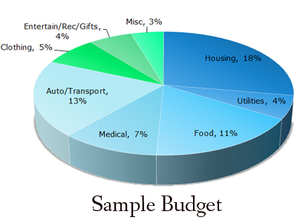
Значение грамотного управления бюджетом
Грамотное управление бюджетом является фундаментом для устойчивого экономического развития. Это касается как личных финансов, так и государственного уровня. Для частных лиц понимание бюджета помогает избегать долговых ям, накапливать сбережения и достигать финансовых целей. Для государств грамотное бюджетирование позволяет обеспечивать социальную защиту, развивать инфраструктуру, поддерживать экономический рост и справедливо распределять ресурсы.

Slide 5
Влияние внешних факторов на бюджетирование
01
02
Экономические
Политические
03
04
Колебания мировых цен на сырье, изменения валютных курсов, международные торговые соглашения и глобальные экономические кризисы оказывают непосредственное воздействие на доходную и расходную части бюджета.
Политическая нестабильность, санкции, изменения налоговой политики и международные соглашения также влияют на бюджетирование. Политические решения могут как положительно, так и отрицательно сказываться на финансовой ситуации.
Социальные
Экологические
Демографические изменения, уровень безработицы, социальные программы и образовательные инициативы требуют адаптации бюджета для обеспечения социальных нужд.
Необходимость финансирования мер по адаптации к климатическим изменениям, восстановления после катастроф и реализации экологических программ требует значительных финансовых ресурсов.

Slide 6

Роль международных организаций в бюджетировании
Международные организации, такие как Международный валютный фонд (МВФ), Всемирный банк и Организация экономического сотрудничества и развития (ОЭСР), играют важную роль в поддержке и координации бюджетной политики стран. Эти организации предоставляют финансовую помощь, консультативные услуги и проводят исследования, направленные на улучшение бюджетного процесса.

Slide 7
01
Финансовая помощь и кредиты

Slide 8
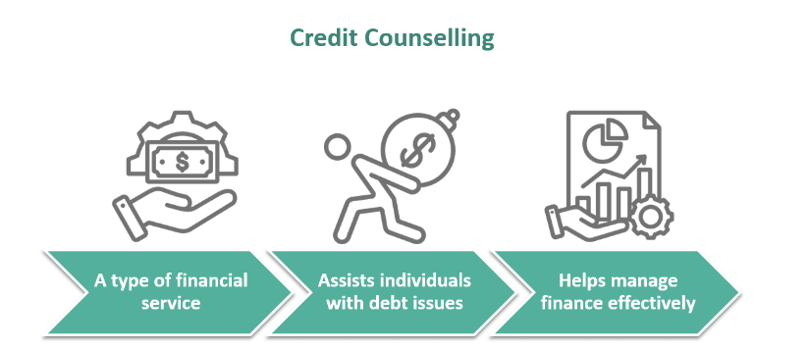
Финансовая помощь и кредиты, предоставляемые международными организациями, играют важную роль в стабилизации и развитии экономик различных стран. Эти меры поддержки направлены на преодоление финансовых кризисов, стимулирование экономического роста и реализацию крупных инфраструктурных проектов.
Для успешного использования финансовой помощи важно проводить экономические реформы, улучшать финансовое управление и обеспечивать прозрачность и подотчетность бюджетного процесса. В будущем эффективное сотрудничество с международными организациями и грамотное управление предоставленными ресурсами будут оставаться ключевыми факторами для достижения устойчивого экономического развития и финансовой стабильности.

Slide 9
02
Консультативные услуги и обучение

Slide 10

Консультативные услуги и обучение, предоставляемые международными организациями, играют важную роль в повышении компетентности государственных служащих, улучшении финансового управления и реализации экономических реформ. Эти меры поддержки направлены на передачу знаний, развитие навыков и внедрение передовых практик в области бюджетирования и управления государственными финансами.
Программы обучения и тренинги направлены на повышение квалификации государственных служащих и специалистов в области финансов. Обучение включает как теоретические, так и практические аспекты, охватывая темы бюджетирования, прогнозирования, анализа данных, управления проектами и внутреннего аудита. Курсы могут проводиться как в формате очных занятий, так и дистанционно.

Slide 11
03
Исследования и публикации

Slide 12

Исследования и публикации международных организаций играют важную роль в информировании экономической политики, развитии знаний и обмене опытом в области бюджетирования и управления государственными финансами. Эти документы предоставляют ценную аналитическую информацию, рекомендации и передовые практики, которые помогают странам разрабатывать и реализовывать эффективные экономические стратегии. Эффективное использование результатов исследований и публикаций способствует устойчивому экономическому развитию, улучшению финансового управления и повышению качества жизни населения.
Научные статьи, опубликованные в журналах и рецензируемых изданиях, охватывают широкий спектр тем, связанных с бюджетированием, управлением государственными финансами, налоговой политикой и устойчивым развитием. Эти публикации способствуют развитию академических знаний и обмену опытом между исследователями и практиками.

Slide 13
Перспективы улучшения бюджетирования
01
02
03
Прозрачность и подотчетность
Эффективное использование ресурсов
Инновационные финансовые инструменты
Обеспечение прозрачности бюджетного процесса и доступности финансовой информации для общественности способствует повышению доверия к государственным институтам и предотвращению коррупции.
Оптимизация расходов и повышение эффективности использования бюджетных средств позволяют направлять больше ресурсов на приоритетные цели.
Развитие и применение инновационных финансовых инструментов, таких как социальные облигации, открывают новые возможности для финансирования проектов и программ.

Slide 14

спасибо за внимание!

